Slide 2
Pflege: Daten und Fakten aus dem Landkreis Osnabrück
361.319 Menschen im Landkreis OS
davon 20,57 % über 65 Jahre (Stand 31.12.2018)
Prognose bis Jahr 2035 bis zu 40%
15.575 Pflegebedürftige (4,3%) (Stand 31.12.2017)
11.899 (76,4 %)
Pflege zu Hause
3.663 (23,5 %)
Pflege vollstationär
7.698 (64,7 %) Pflege ausschl. durch Angehörige
4.201 (35,3 %) Pflege durch Angehörige mit / ohne Ambulante Pflegedienste

Slide 3
Gesundheit und Pflege
Fachkräfte-mangel in Medizin und Pflege
Steigender Bedarf an pflegerischer und medizinischer Versorgung
Gefährdete Versorgung in dünn besiedelten Gebieten
1. Vernetzung losgelöst der Sektorengrenzen (SGB V, SGB XI, SGB XII)
2. Versorgungskontinuität in Medizin und Pflege
3. Digitalisierung als Chance, Prozesse in der Versorgung neu zu denken – losgelöst von den Sektoren im Gesundheitssystem
Herausforderungen
Drohende Unterversorgung der Bevölkerung
Ziele

Slide 4
sechs
Ziele des LKr OS
Verbleib in der eigenen Häuslichkeit
Unterstützung pflegender Angehöriger
Kommunale Ansprechstellen und Beratung für Seniorinnen und Senioren
Sicherungs-maßnahmen für eine qualifizierte pflegerische und medizinische Versorgung
Hand in Hand der medizinischen und pflegerischen Versorgung
Entlastung der Pflege durch Investitionen in die Digitalisierung

Slide 5
1. Strategie
Sicherung Pflegepersonal
Basis: Pflegemonitoring
Verbund Pflege
Arbeit sektorenübergreifend

Slide 6
Fachgespräch
am 24. Mai 2019

Slide 7
Erster Schritt: Monitoring Pflege
Auszug aus dem Monitoring Pflegepersonal des LK Osnabrück
Teil-/ vollstationäre Einrichtungen
79 Rückmeldungen
80%
Ambulante Pflegedienste
14 Rückmeldungen
29 %
Krankenhäuser
12 Rückmeldungen
67%

Slide 8
Monitoring Pflegepersonal – Zusammenfassung Pflegefachkräfte (auf Basis der Rückmeldungen zum Stichtag 30.6.2019)
derzeit offene Stellen (121,8 Stellen/Faktor 0,7) | 174 Personen
Fachkräfte aufgrund Expansion bis 2025 | 188 Personen
Alterststruktur 60+ | 295 Personen
Altersstruktur 55-59 | 554 Personen
1211

Slide 9
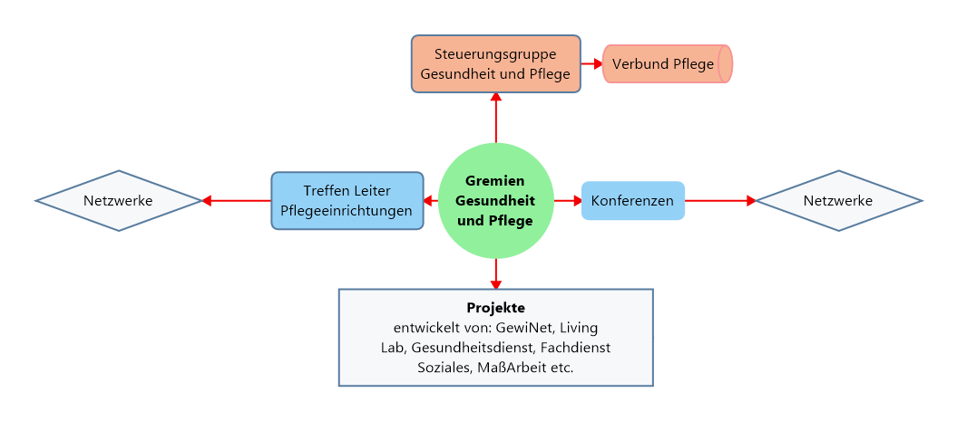
Zweiter Schritt:
sektorenübergreifendes Arbeiten in …

Slide 10
Dritter Schritt: Aufnahme der Arbeit im Osnabrücker Turbo-Pfad
4. November

Slide 11
2. Strategie 2020
Ausbau der Pflegeberatung
(digital + analog)
Konstant hohes Niveau von 1760 Anfragen/Beratungen im Jahr 2018
Außenstellen des Pflegestützpunktes in 2019 und 2020 in Betrieb
Digitale Beratung via App „Pflege+“, Videokommunikation via webRTC , Erklärfilme zur Pflege, Beratung über digitale Lösungen etc.
Ehrenamtl. Medien- und Techniklotsen

Slide 12
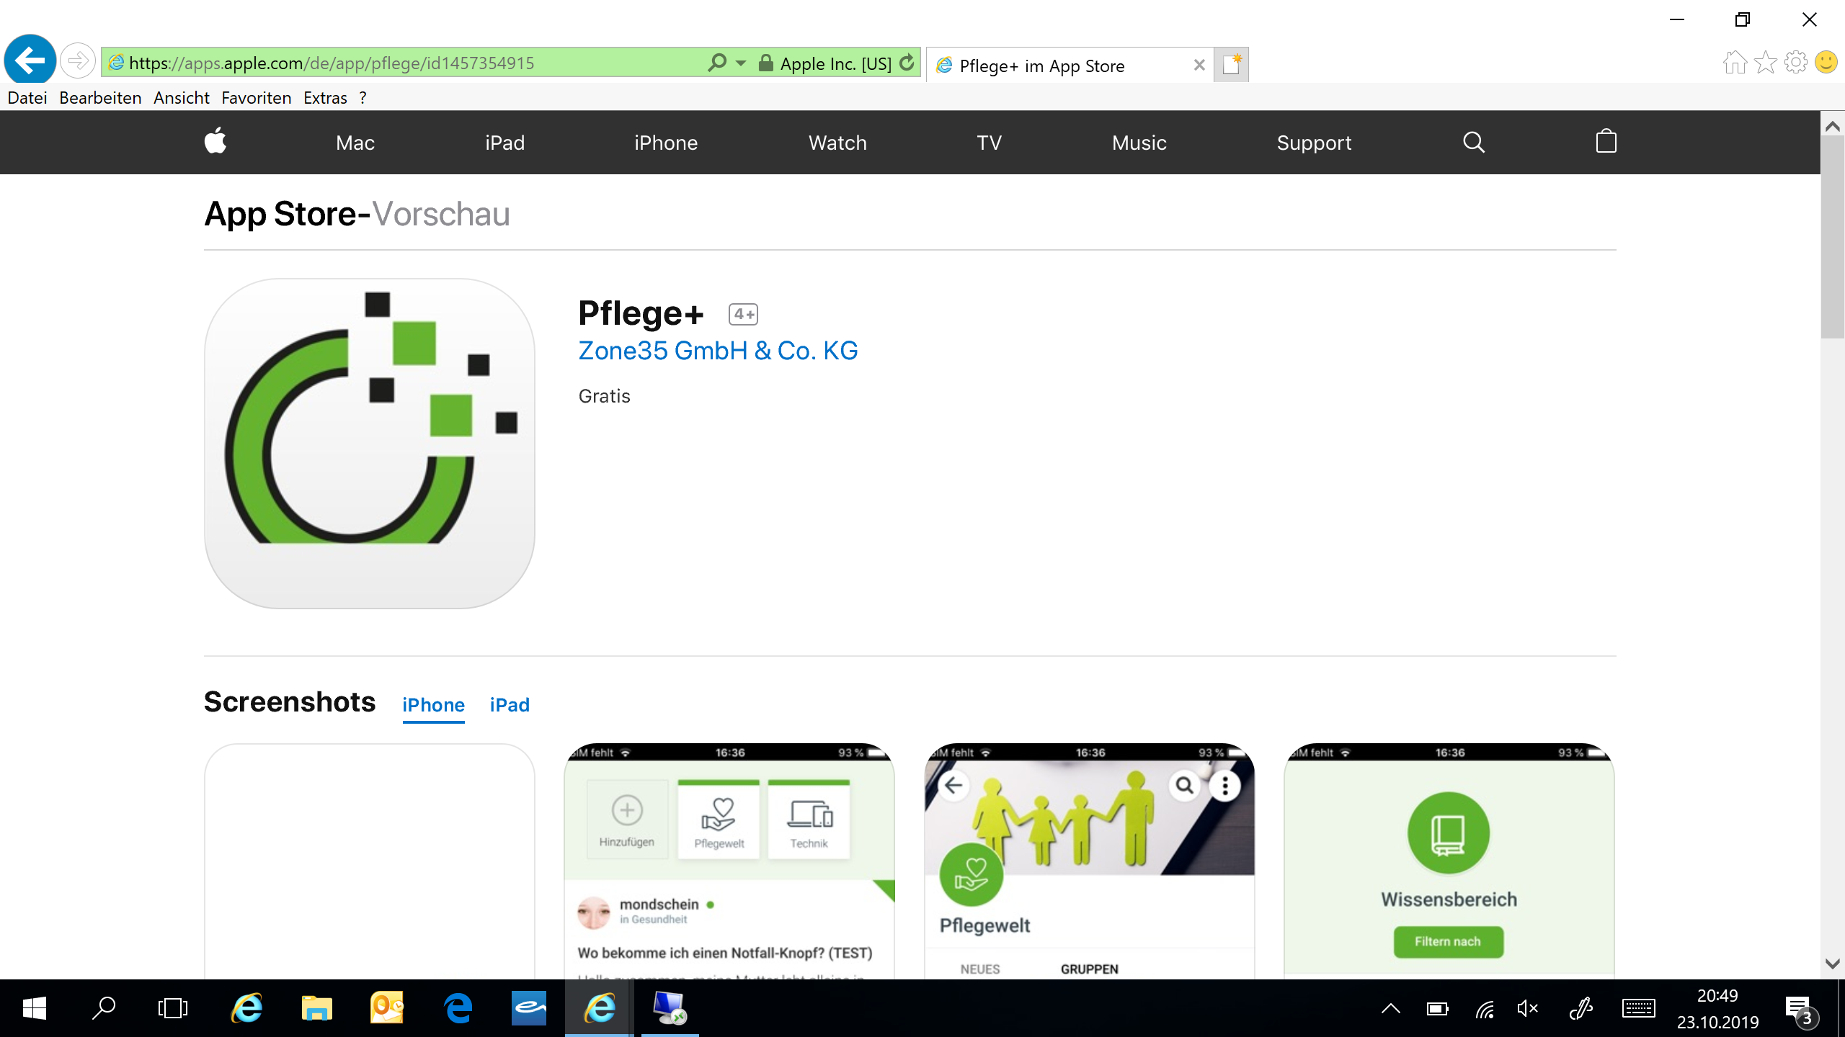

Slide 13
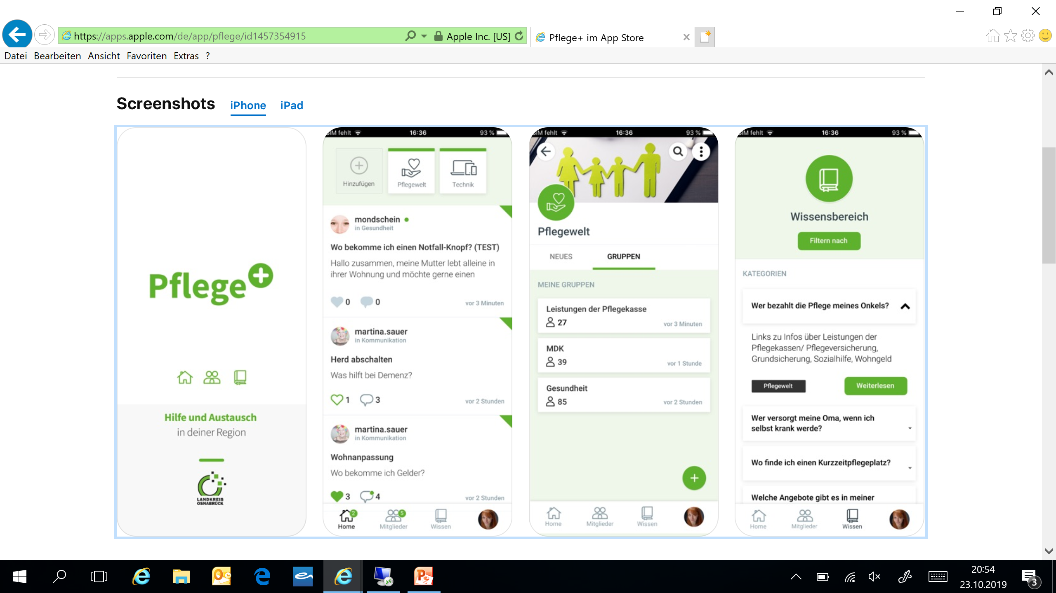

Slide 14
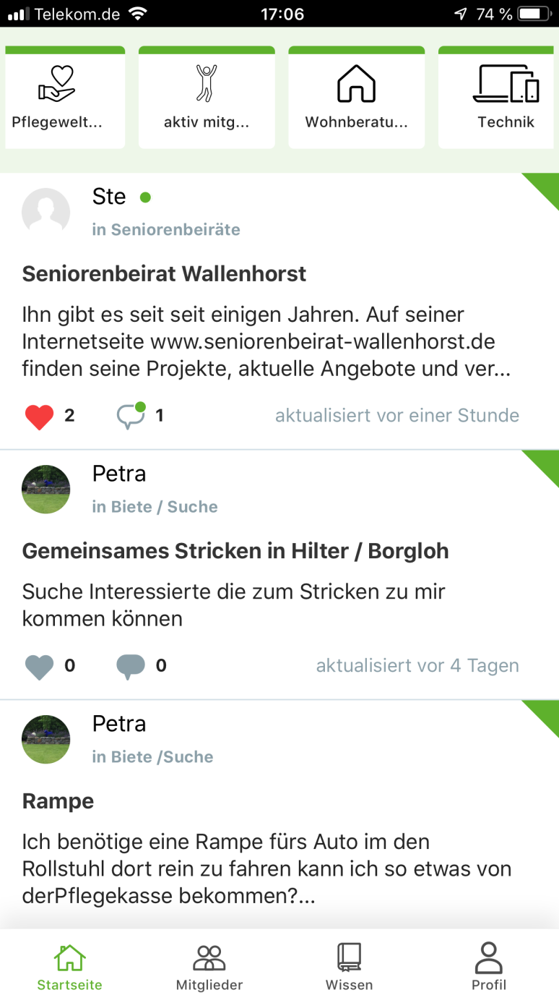
Relevante Themen
Pflegewelt,
aktiv_mitgestalten,
Wohnberatung,
Technik,
Sicherheit
auswählen.
.
Handbuch entwickelt!

Slide 15
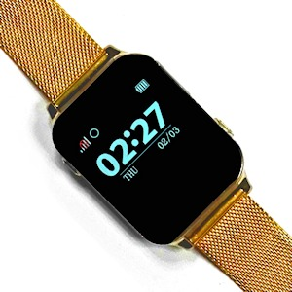
Bsp. Beratung über digitale Lösungen im Pflegestützpunkt
Cares - Watch
Voraussetzungen:
Uhr „Cares Watch Classic“ 179,- EUR
Mobilfunk-Vertrag Bsp. „CONGSTAR“ 5,- EUR/mtl.
Pro (Empfehlung)
Contra (Abweichung)
sichere, günstige Komplettlösung
etablierter Notruf-Service (Gesamt-Paket)
überall / jederzeit nutzbar
Sturz- + Bewegungs- Erkennung
Uhr am Handgelenk
einfachste Bedienung
Puls-Trage-Überwachung
GPS-Lokation
Sprach-Steuerung
nur digitales Zifferblatt (?)
tägliche Akku Ladung notwendig

Slide 16
3. Strategie
Digitalisierung in der Pflege
Digitalisierung als Unterstützung im pflegerischen Bereich
Verzahnung Medizin und Pflege
Elementar: Ausbau des Netzes im ländlichen Bereich + Anschluss der Pflegeeinrichtungen

Slide 17
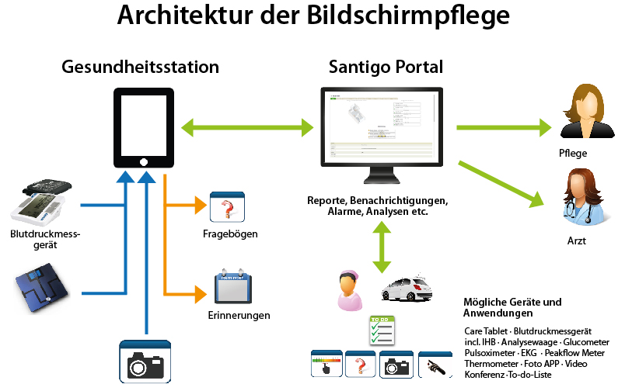
Verschiedene Projekte mit einer
Telemedizin-Plattform im Landkreis Osnabrück

Slide 18
Chancen
Telemedizin-Plattformen
Neue Form der Vernetzung von Pflege und Medizin (Kulturwandel !)
Vitalsensoren (z. B. Blutdruck, EKG und Blutzucker) erfassen Gesundheitszustand
Videokonferenz des Arztes, der Pflegebedürftigen, der Angehörigen und des Pflegedienstes
bei kritischen Werten sofortige Information von Hausarzt / Pflegepersonal
ggf. Vermeidung von Krankenhausaufenthalten
…
Entlastung der Hausärzte
Attraktivitätssteigerung des Pflegeberufes (!)
Versorgungssicherheit im ländlichen Raum

Slide 19
Vielen Dank

